Slide 1
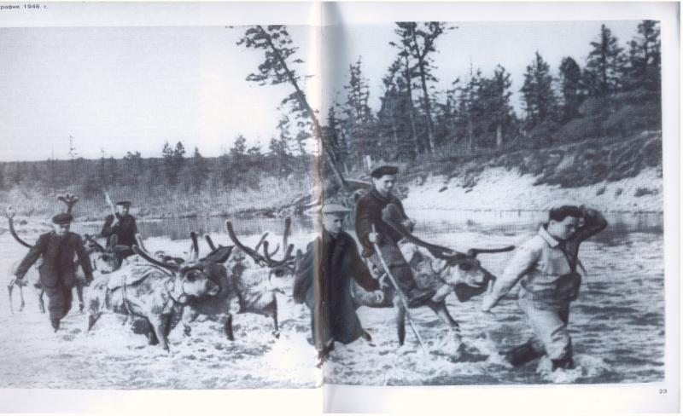
Участники Амакинской геологоразведочной экспедиции. Фотография 1946 г.

Slide 2
Трубка «Мир» Фотография 1956г. Крайняя справа кавалер ордена Ленина геолог Л.А. Попугаева.

Slide 3
Нелегки дороги- в долинах северных рек , в горных отрогах, тундре и на таежных поросторах тогда еще не известного алмазного края.

Slide 4
Карьер «Юбилейный»

Slide 5
Строится Вилюйская ГЭС.

Slide 6
Алмаз «Варвара Потапова». Карьер, где добывают алмазы.

Slide 7
Алмаас хайдах костубутэй?
Арай биирдэ Саха сирин ар5аа эттугэр билинни Мирнэй оройуонун сиригэр геолог Ю.Хабардин салайар партиятын дьоно тун тай5а5а саьыл хороонун булбуттар. Быьа барыллаан 1949 сылга. Саьыл хороонун тулата саьыл тибилийэн таьаарбыт буора уьу. Арай буордара куох эннээх эбит. Чинчийэн кэрбуттэрэ- ол куэх буор кимберлит эбит.Кимбэрлит алмаас таас аргыьа буолар. Кимберлитовай туруупка диэн алмаас таас саьан сытар сирэ ааттанар.Пироп эмиэ манна баар.
Саьыл тугун билиэ5эй? Хороонун мэьэйдиир буору сир урдугэр таьаарда5а дии. Саьыл букатын билбэккэ сылдьан кимберлити булбут. Геологтар букатын эрэйдэммэккэ сылдьан, саьыл кэмэтунэн кимбирлити булан турардаахтар.

Slide 8
Бастакы алмааьы булбут- Л.А. Попугаева
Союз урдунэн аан бастакы кимбэрлитовай туруупканы арыйбыт киьинэн геолог Лариса Анатольевна Попугаева буолар. Бу Ленинград куорат геолога 1954 с. Атырдьах ыйыгар кимберлитовай туруупканы булбута. Кини пироп таастары булан Ленинградка кууллаан баран ыыппытын алмаас кыырпахтарын булбуттара. «Зарница »диэн туруупканы арыйбытын иьин Л.А. Попугаева Ленин уордьанынан на5араадаламмыта. Попугаева туруупканы арыйбыт сирэ Далдын урэх тардыыта.(Удачнай бэьэулэк таьа.)

Slide 9
Булуугэ алмаас хайдах булуллубутай?
Кыраайы чинчийээччи Социалистическай Улэ Геройа, Булуу куоратын олохтоо5о П.Х. Староватов алмааьы дьиктитик булан турар. Кини хамаандата хас да буолан Булуу орус баьыгар, Сунтаар сиригэр тыынан уста сылдьыбыттар. Биир кыра кумах арыы баарыгар эрдиилэрэ иннибит. Ол сырыттахтарына, эрдии тэбэтугэр туох эрэ кылабачыйбыт- ылан кэрбуттэрэ алмаас эбит. С.П. Староватов сэрии инниттэн Союз улахан тойотторугар бу дойдуга алмаас уэскуур диэн биллэрэн, сэрии кэнниттэн тута элбэх экспедиция кэлэн Булуу эрус баьын чинчийбитэ утуэ тумуктээх буолбута.

